Slide 1
РОБОТИЗАЦИЯ НЕБОЛЬШОГО СКЛАДА
ДЛЯ МАРКЕТПЛЕЙСОВ
Автор: Денисов Никита Михайлович
Научный руководитель: Коваленко Евгения Владимировна, педагог робототехники
ЦТТ «Клуб «Мехатроника» 2024

Slide 2
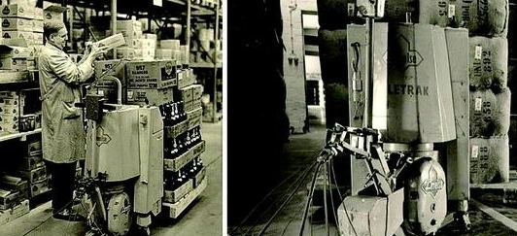
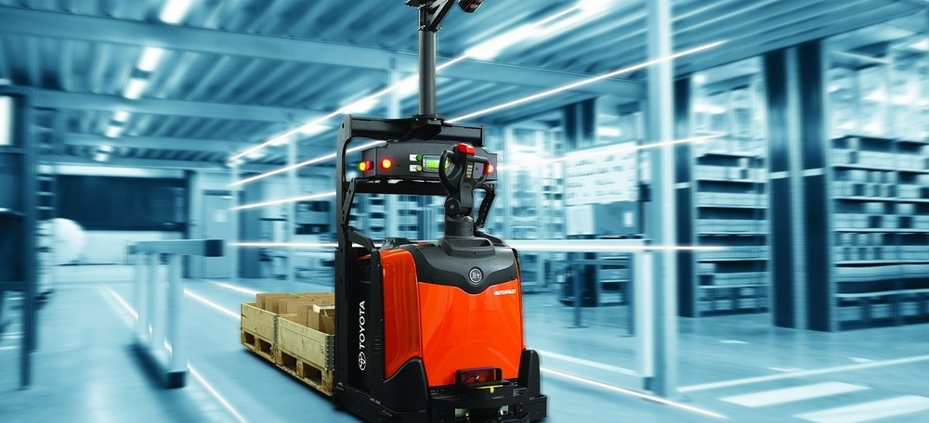
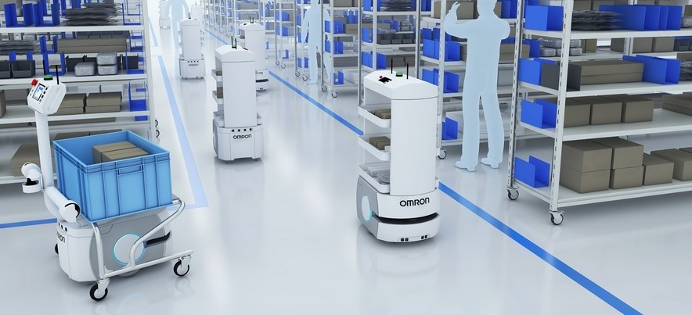
Складские Роботы
Современные складские роботехнические системы и их предшественники

Slide 3
Классификация складских роботов
Автоматически управляемое
транспортное средство
(Automated Guided Vehicles, AGV);
Автономные мобильные роботы
(Automated Mobile Robots, AMR).
AMR-роботы — более совершенные
устройства. Они оснащены многочислен-ными датчиками и мощными бортовыми
компьютерами, которые помогают в
реальном времени оценивать изменения окружающей среды.
AMR может динамически менять маршрут используя бортовую карту.
Соответственно, робот планирует
собственный путь, учитывая наиболее
эффективные маршруты.
AMR распознают людей, автомобили,
складскую технику.
AGV-робот использует простые
датчики, чтобы избежать столкновения с препятствиями, которые появляются на его пути. Однако программное обеспечение робота не позволяет ему объезжать непредвиденные препятствия.
Кроме того, AGV-роботы отличаются
по применяемым системам навигации: по проложенному проводу, по линии,
по датчикам, по магнитной ленте и т.п.

Slide 4
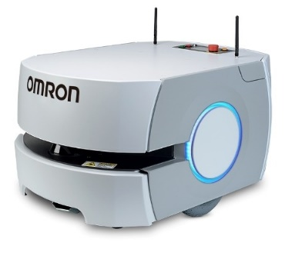
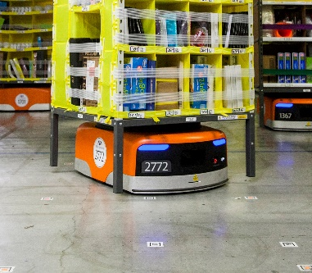
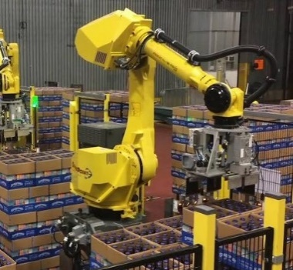
Наиболее
Распространенные
и известные в мире
складские роботы
OMRON
Используя искусственный интеллект, машина самостоятельно планирует маршруты транспортировки, рассчитывая оптимальный по времени и сложности маршрут.
Япония
KIVA AMAZON
Первый распространённый робот на складах AMAZONвнешне напоминает большой робопылесос, способный самостоятельно кататься по складскому помещению со скоростью порядка 8 км/ч, перевозя грузы до 317 кг
Китай
Sparrow
Sparrow – робот, представленный в ноябре 2022 года, может извлекать отдельные товары из ячеек хранения и помещать их в большие пластиковые контейнеры.
Китай
ЦТТ «Клуб «Мехатроника» 2024

Slide 5
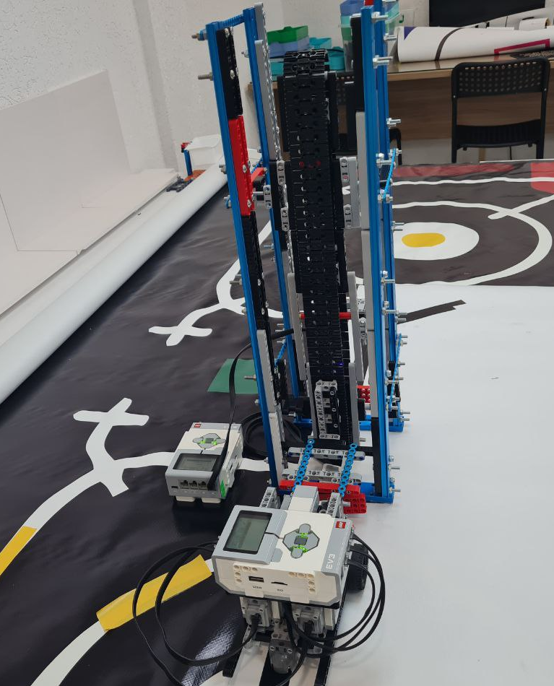
Наша работа направлена на создание устройства с конкретной областью применения – небольшие склады-пункты выдачи товаров маркетплейсов, в том числе ОЗОН, Почта России, Wildberriеs.
Все рассмотренные выше системы роботизации складов очень дорогостоящие. Из-за высокой стоимости они не подходят для роботизации маркетплесов.
Основная идея нашей работы заключается в создании двух роботов: доставщика – привозящего груз, и роботизированного стеллажа – способного изменять положение полок.
ЦТТ «Клуб «Мехатроника» 2024

Slide 6
Основные требования к роботам
По техническому заданию робот Доставщик должен:
1
Передвигаться при помощи двигателей на колесном ходу, используя два датчика цвета для
отслеживания черной линии - линии логистики. Датчики работают в режиме «яркость отраженного
света». Для плавности хода использован коэффициент пропорциональности
.
2
Определять цветную маркировку получаемого груза и выбирать нужное направление логистики. (Красный – на лево, Зеленый на право).
3
Двигаться по таймингу (также можно по ультразвуковому датчику).
Производить нажатие датчика касания на стеллаже.
4
Вставать в режим ожидания подачи полки, для чего делать небольшое движение назад и остановку двигателей на определенное время. Производить выгрузку.
ЦТТ «Клуб «Мехатроника» 2024

Slide 7
Основные требования к роботам
По техническому заданию робот Стеллаж должен:
1
Находиться в режиме ожидания до срабатывания датчика касания, соответствующего товару
определенной цветной маркировки.
2
Запускать двигатель в нужном направлении вращения, в зависимости от того, какой датчик касания был нажат
3
Останавливать движение при достижении нижней границы опускания полки. Находится в режиме ожидания, пока робот-доставщик «помещает» груз на полку
4
Начинать движение после получения груза в медленном режиме.
ЦТТ «Клуб «Мехатроника» 2024

Slide 8
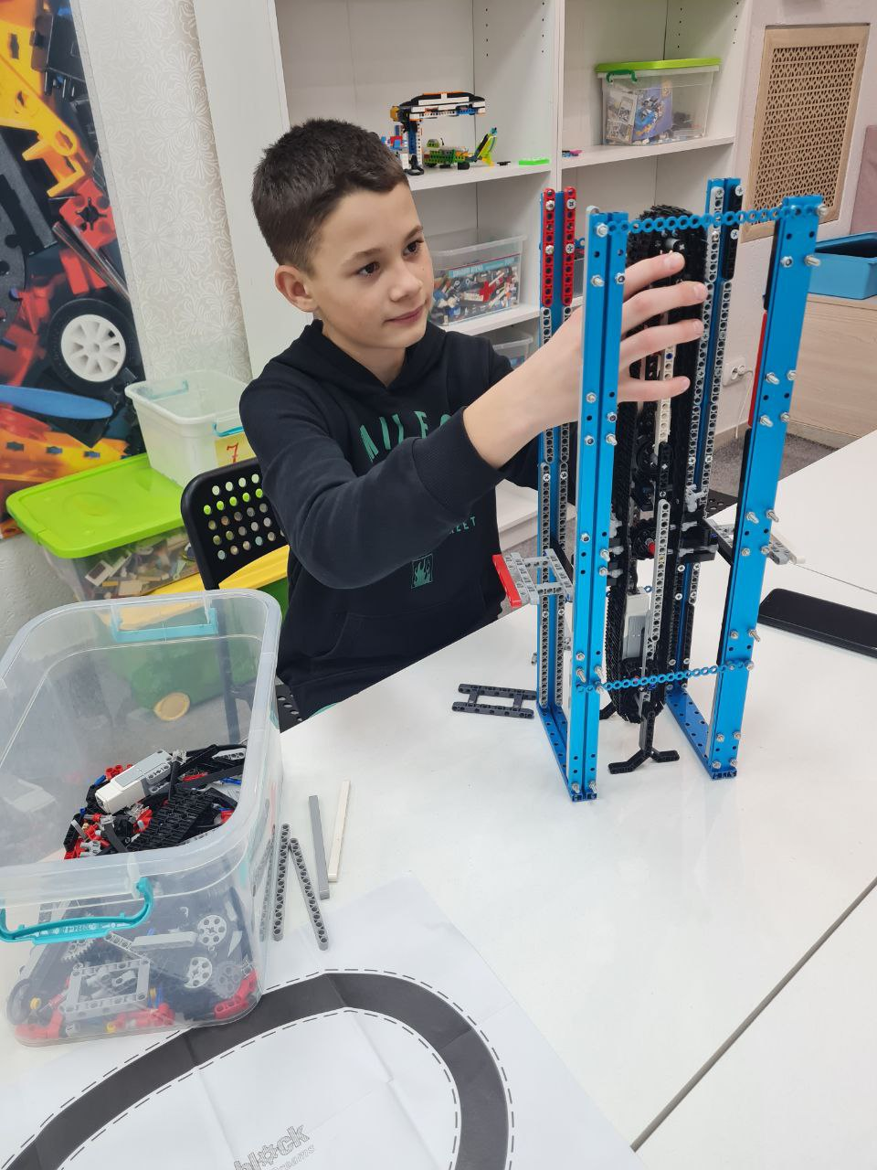
Процесс сборки
Особенности проектирования конструктива, которые были учтены при сборке
Безопасность
Робот не может навредить человеку, т.к. имеет небольшую мощность, полностью изолированные двигатели и механизмы. При попадании постороннего предмета стеллаж останавливается.
Конструкция ходовой части и логистика
Робот- доставщик может перемещается на колесном ходу, используя черную линию. Линия может быть нанесена в любом помещении.
Программа управления устройством
Устройства управляются двумя программами. Они работают в автономном режиме, и способны взаимодействовать между собой посредством датчиков
ЦТТ «Клуб «Мехатроника» 2024

Slide 9
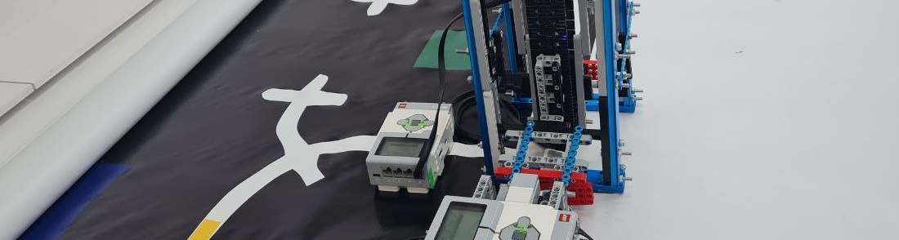
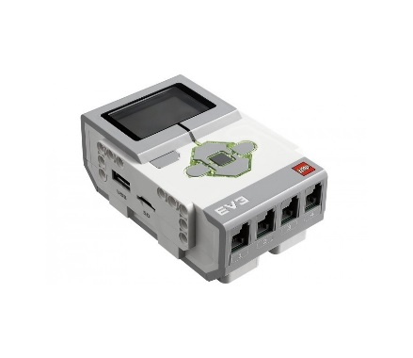
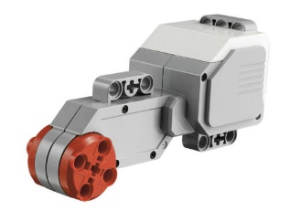
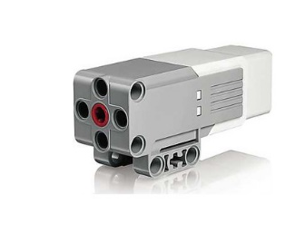
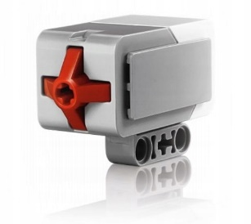
Компоненты электроники
Большой сервомотор
Средний мотор
Датчик касания
Контроллер LEGO EV3 Mindstorms

Slide 10
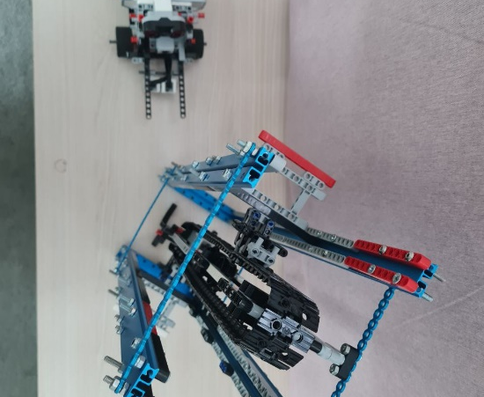
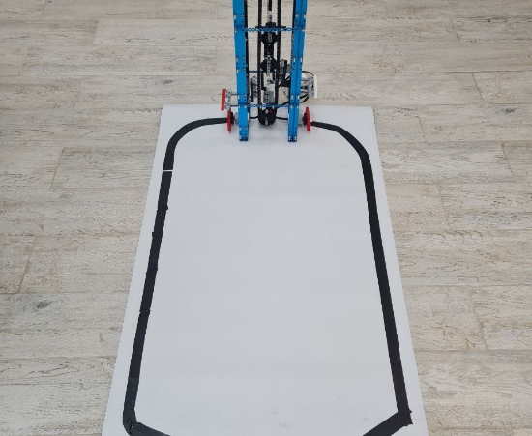
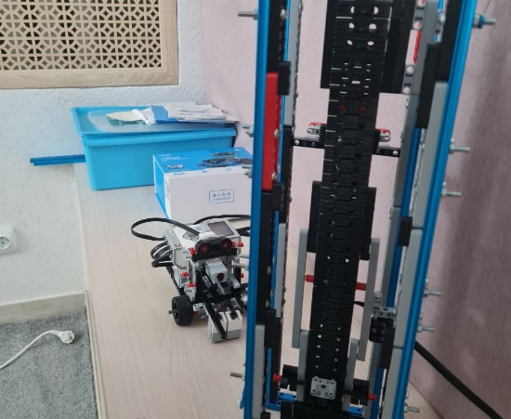
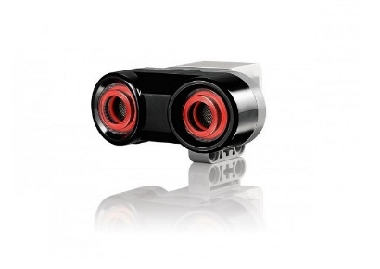
Первоначально мы взяли за основу конструкции стеллажа идею колеса обозрения с кабинками, находящимися на шарнирах. Но при сборке нам не удалось стабилизировать полки, они болтались и не фиксировались в нужном положении
Предполагаем, что при адаптации системы к конкретному помещению использование ультразвукового датчика может быть более эффективно.
Для того, чтобы обеспечить нужный маршрут доставщика была нанесена специальная черная линия. В нашем варианте используется только 2 направления перемещения грузов, но датчик цвета Lego способен отличать 7 цветов, а makeblock неограниченный спектр.
Поэтому от конструкции, аналогичной колесу обозрения пришлось отказаться. Мы взяли за основу жесткую фиксацию полки к цепи стеллажа и сделали направляющие желоба для дополнительной стабилизации
Для взаимодействия роботов между собой мы использовали ультразвуковой датчик

Slide 11
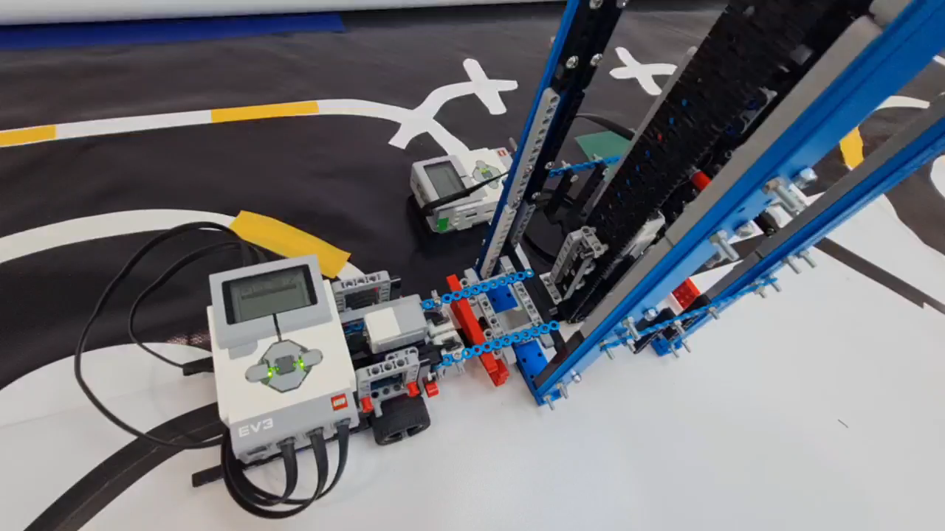
Общий вид роботизации склада при контакте доставщика и стеллажа
ЦТТ «Клуб «Мехатроника» 2024

Slide 12
Программирование устройства
У роботов две рабочие программы, каждая из которых автономна.
При этом роботы взаимодействуют между собой: доставщик активирует стеллаж,
а стеллаж производит «подхват груза» при движении доставщика
01
02
03
04
Первоначальное положение
Робот-доставщик следует по линии определенное количество времени, нажимает датчик касания, установленный на стеллаже. Делает движение назад. Стеллаж запускает двигатель, полка начинает опускаться. Доставщик находится в ожидании
01
Стеллаж находится в ожидании. На робота-доставщика помещается груз. Датчик цвета считывает маркировку. Запускаются большие сервомоторы А и В, робот движется прямо до определения линии
02
03
При завершении времени ожидания доставщик движется вперед и помещает груз на полку стеллажа, Стеллаж производит небольшое медленное движение вверх, подхватывая груз.
04
Роботы возвращаются в исходное положение

Slide 13
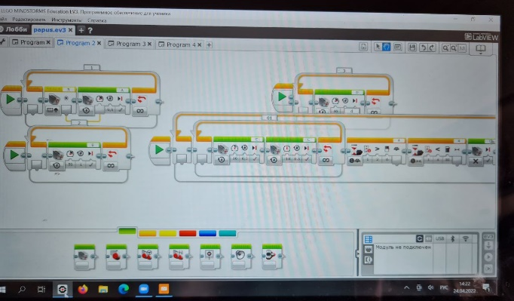
Программа управления роботом-доставщиком выглядит примерно так:
Устройства управления роботами:
Смартфон
Планшет
Ноутбук
ЦТТ «Клуб «Мехатроника» 2024

Slide 14
Заключение:
Мы полагаем, что наша попытка создать прототип роботизированного склада для заданных условий является удачной. Такую систему вполне можно собрать в реальных размерах и применить в условиях вполне существующих сегодня небольших пунктах выдачи товаров.
Основные преимущества устройства:
Низкое электропотребление;
Небольшая стоимость, взаимозаменяемость деталей устройства;
Высокая степень безопасности - устройство не может навредить человеку;
Простая программа обслуживания робота, не требующая специальных навыков в программировании;
ЦТТ «Клуб «Мехатроника» 2024

Slide 15
Благодарим за внимание!
ЦТТ «Клуб «Мехатроника» 2024

